Slide 1
Itss fait par Samuel Giroux

Slide 2
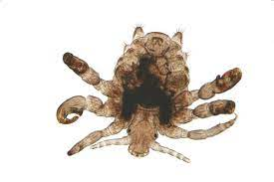
Morpions
Poux de pubis
Phtirus Pubis
Transmission: Relation sexuelle
Classification: Parasite
Traitement: Shampoing

Slide 3
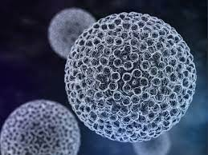
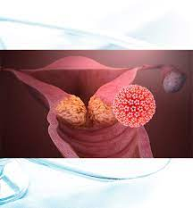
vpH
Virus papillome humain
Nom scientifique:
Transmission: Relatio sexuelle
Classification: Virus
Traitement: Vaccin ou Laser ou azote liquid

Slide 4
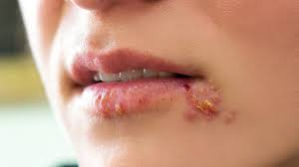
Herpès
Feu sauvages
Nom scientifique: Herpes simplex
Transmission: relaction sexuel
Classification: virus
Traitement: crème

Slide 5
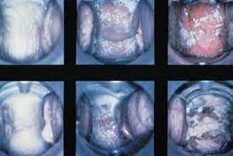
Drapo
Vaginite à leuvure
Nom scientifique: Tricomonas vaginalis
Transmission: relation sexuelle
Classification: Protiste
Traitement: crème

Slide 6
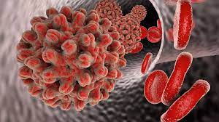
Hepatite B
Jaunisse
Nom scientifique: VHB
Relation sexuelle
Classification: virus
Traitement: vaccin

Slide 7
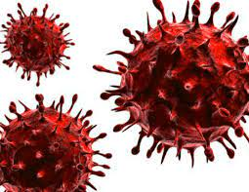
VIH
Sida
Nom scientifique: HIV
Transmission:Relation sexuelle
Classification: virus
Traitement: 3 trithérapie

Slide 8
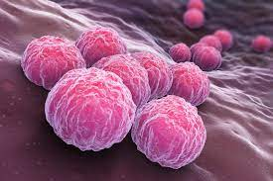
Chlamydia
Nom scientifique: chlamydia trachomatis
Transmission: relation sexuelle
Classification: bactérie
Traitement: antibiotique

Slide 9
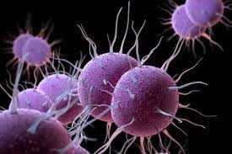
gonorhée
Chaude pisse
Nom scientifique
Transmission:relation sexuelle
Classification:bactérie
Traitement: antibiotique

Slide 10
Syphilis
Nom scientifique
Transmission:

